Slide 1
房价预测模型
邱丹绮
2025年4月3日

Slide 2
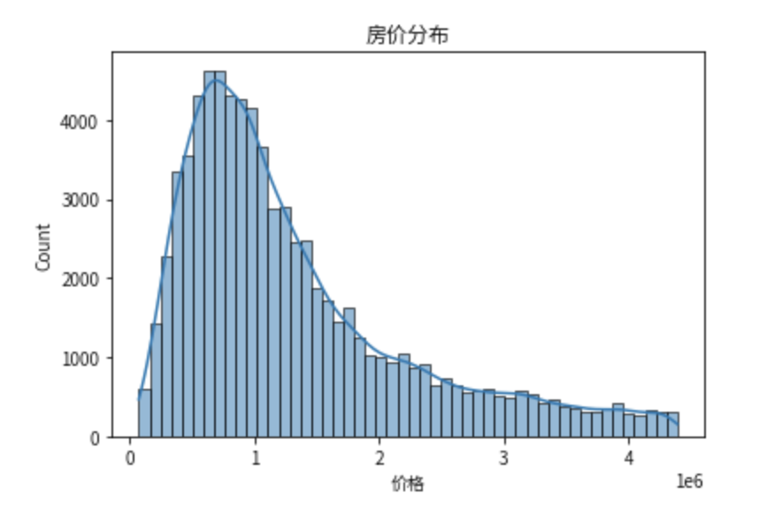
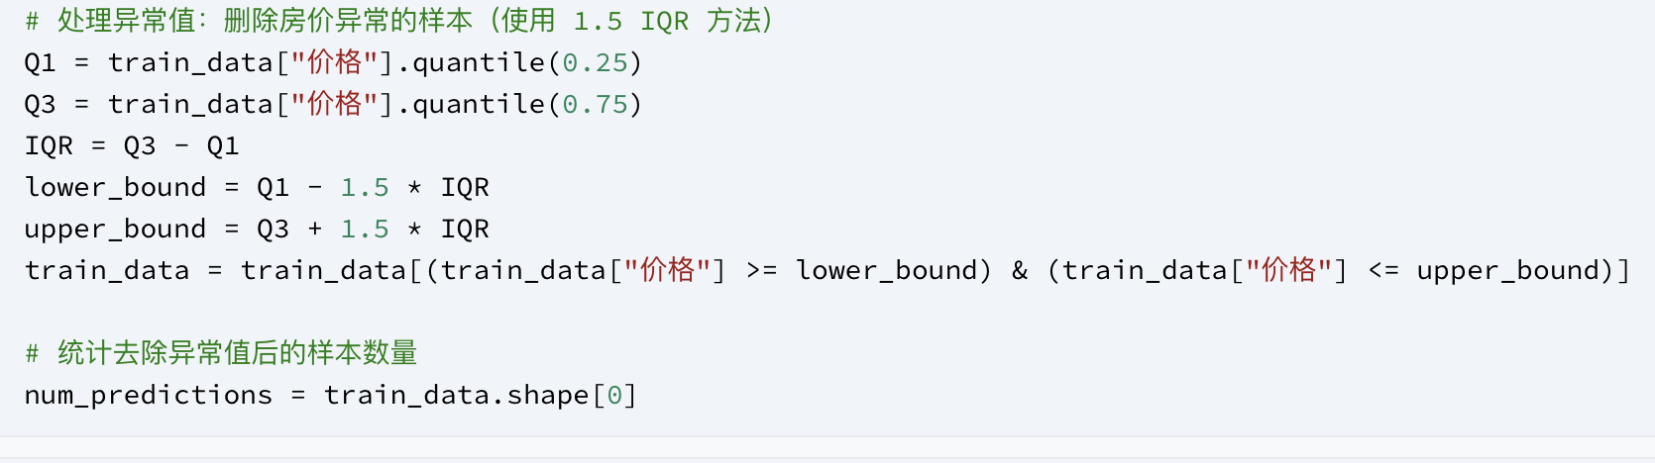
问题背景与方法
问题背景:
目标: 根据一系列特征（如房屋面积、位置、装修情况等）预测房价。
数据来源: 包含房屋的各种特征，如面积、建筑年限、房屋类型、地理位置等。
目标变量: 预测房屋的价格（对价格进行对数变换，以处理右偏分布）。
方法概述:
数据预处理:
处理异常值（1.5×IQR ）
缺失值：删除缺失过多列，根据变量情况填充均值、众数、75分位数等

Slide 3
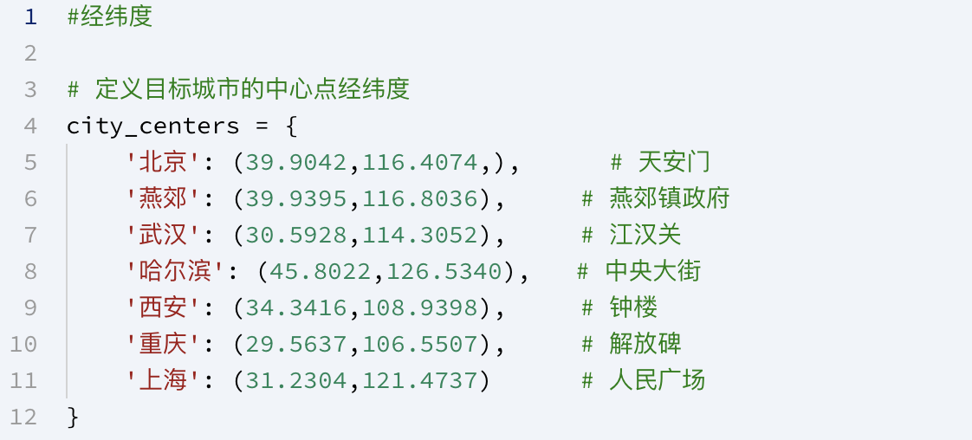
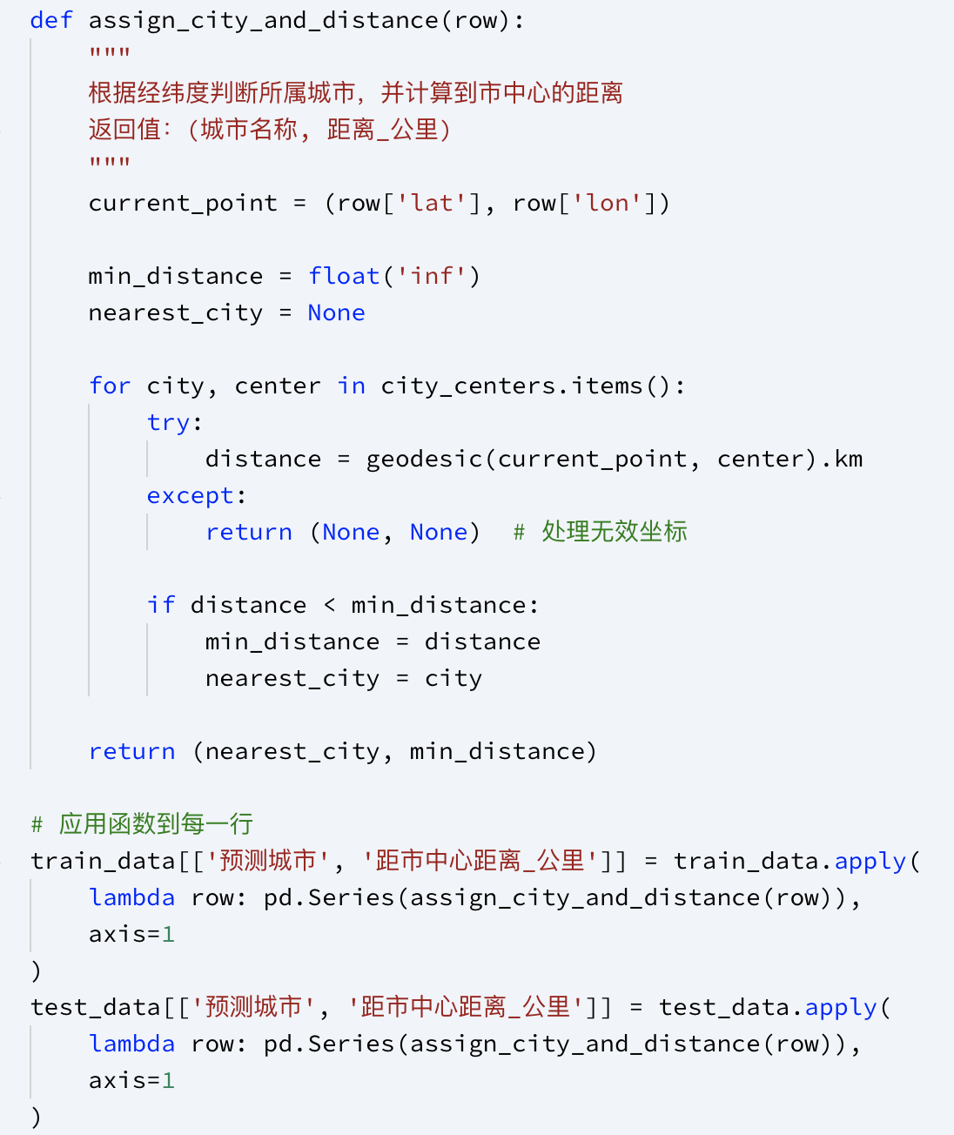
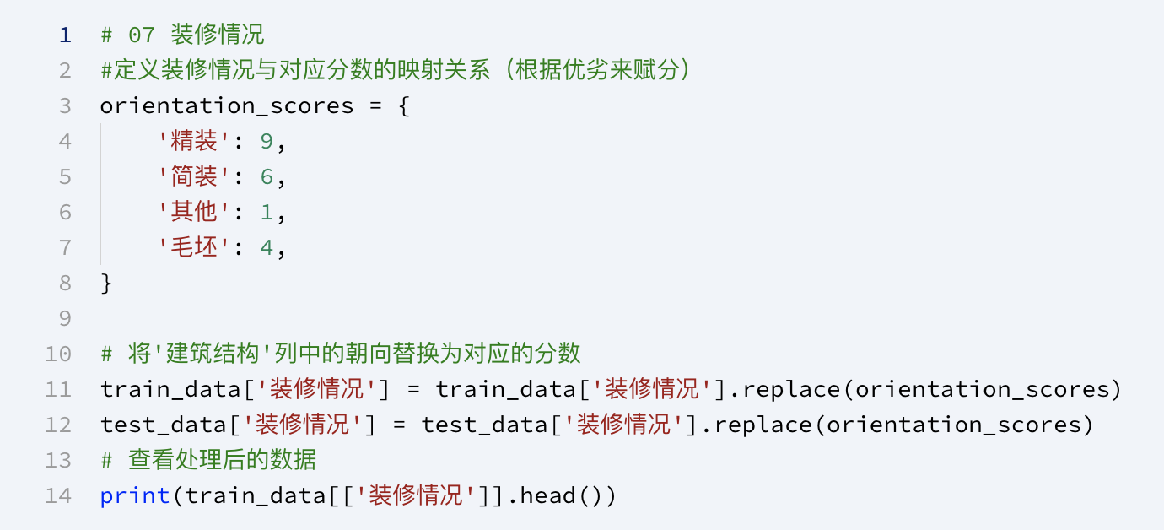
特征工程
核心特征如面积、楼层数、距离各类设施的距离（如医院、学校、地铁等）。
交互项（房屋年限 * 产权类型）。
地理编码技术：经纬坐标→城市中心距离
通过添加交互项和非线性特征，模型能更好地捕捉到变量间的复杂关系。如引入“房屋年限与产权类型”的交互项，确保模型能反映出影响价格的特定动态。
对变量维度进行赋分
"建筑面积"——去除单位
"房屋朝向"——文本包含“南”
"装修情况","配备电梯", "别墅类型","房屋年限", "交易权属"
"梯户比例"——中文数字提取计算比例
所在楼层——“总楼层数” "楼层位置分数"
环线
"产权分数", "房屋用途分数", 环线, "建筑结构分数",
"室", "厅", "厨", "卫",
"总楼层数",
交易时间——"持有年限", "是否快速交易"（<2),
周边配套——文本提取、dummy"医院", "公园", "超市", "商场", "银行", "学校", "地铁", "公交",
城市：dummy"城市_1" ,"城市_2" , "城市_3", "城市_4", "城市_5", "城市_6",
"lon", "lat" →"距市中心距离_公里"

Slide 4
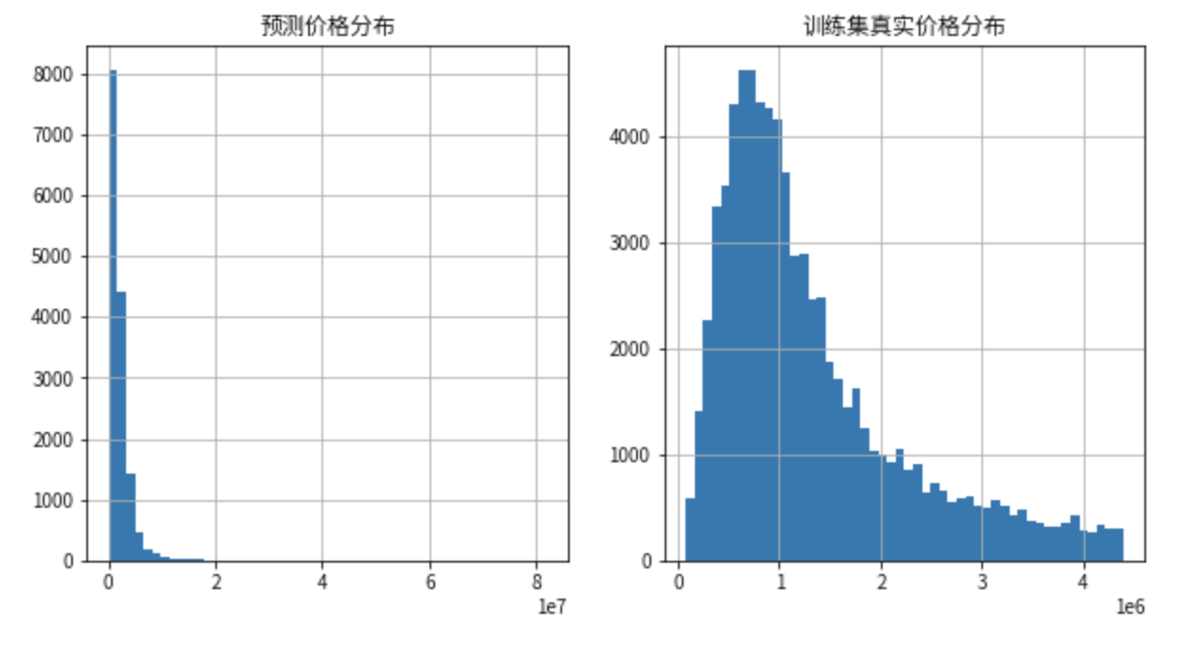
模型与结果
模型开发：
模型选择:
候选模型：OLS、Ridge、Lasso、ElasticNet
评估指标：
MAE（平均绝对误差）
RMSE（均方根误差）
Median AE（中位数绝对误差）
采用 6折交叉验证 来选择最佳的正则化强度，防止过拟合。
选择标准：基于测试集上的 MAE 最小值，选择了 Ridge 作为最佳模型。
使用最佳模型对测试集进行预测
模型结果：
Model | In-sample MAE | Out-of-sample MAE | Cross-validation MAE | Datahub Score
OLS | 0.2382 | 0.2423 | 0.2384 | 61.87
LASSO | 0.4961 | 0.4954 | 0.4962 | 57.4
Ridge | 0.2381 | 0.2422 | 0.2383 | 62.925
ElasticNet | 0.4881 | 0.4879 | 0.4885 | 56.34

